Slide 1

Конкурс студенческих театральных эстрадных миниатюр, направленный на формирование финансовой культуры у молодежи
Специальный проект МИНФИНА Ставропольского края и Северо-Кавказского федерального университета
Автор практики: Учебный центр министерства финансов Ставропольского края

Slide 2
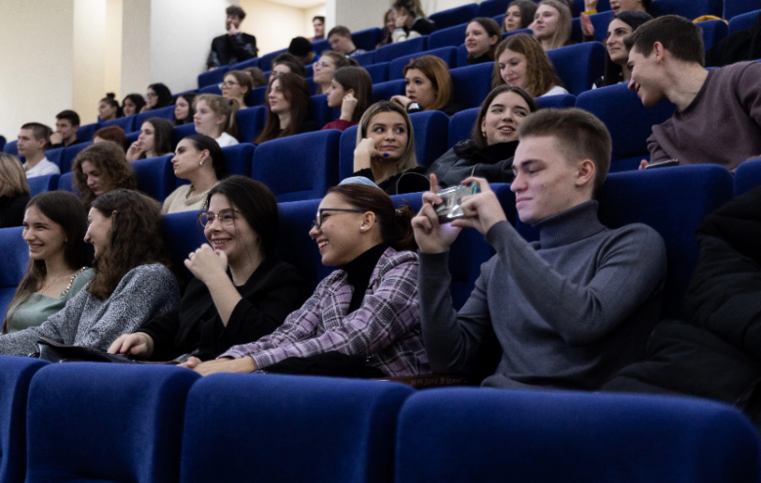
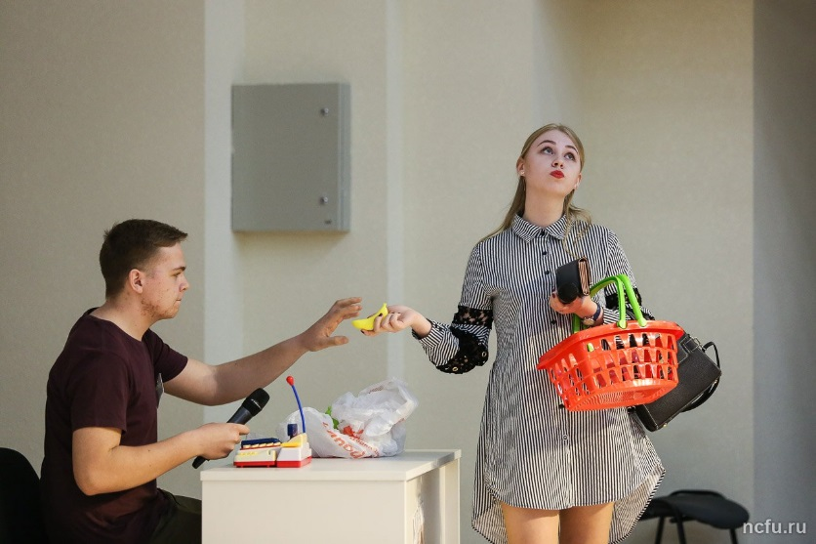
Конкурс студенческих театральных эстрадных миниатюр (СТЭМ)
Как студенты ВУЗов могут быть вовлечены в творческий процесс по формированию финансовой культуры?
Конкурс СТЭМ - это двухэтапное мероприятие, которое состоит из:
Отборочного тура, во время которого формируется СТЭМ группа, создается сценарий СТЭМ и видеоролик. В этот период группа студентов изучает тему СТЭМ, ищет подходящие материалы, пишет сценарий СТЭМ, распределяет роли и снимает короткий видеоролик. Именно он и будет предметом рассмотрения жюри. Ролики, оказавшиеся наиболее яркими, соответствующими определенной теме конкурса и – что немаловажно – реализуемыми на сцене, формируют короткий лист (7-10 СТЭМов) для выхода во второй тур.
Сценический конкурс. Команды, чьи ролики вышли во второй тур, приглашаются для репетиций на сцене, где планируется итоговое мероприятие – Церемония закрытия конкурса. Организаторы планируют дату проведения церемонии, ее длительность, приглашают зрителей – болельщиков команд, школьников и др., организуют итоговый показ СТЭМ. Можно предусмотреть не только оценку жюри, но и вовлечь зрителей в процедуру голосования за призовые места.

Slide 3
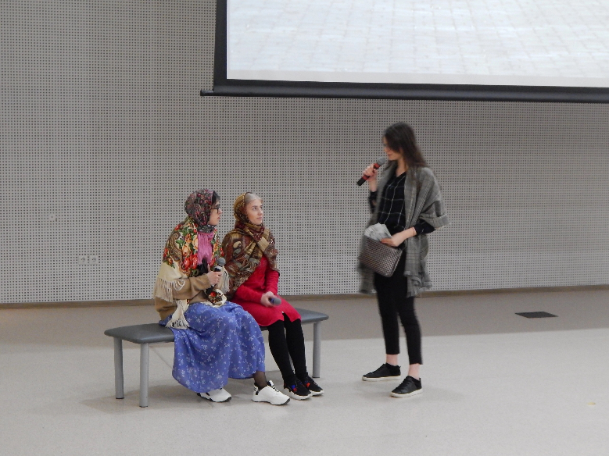
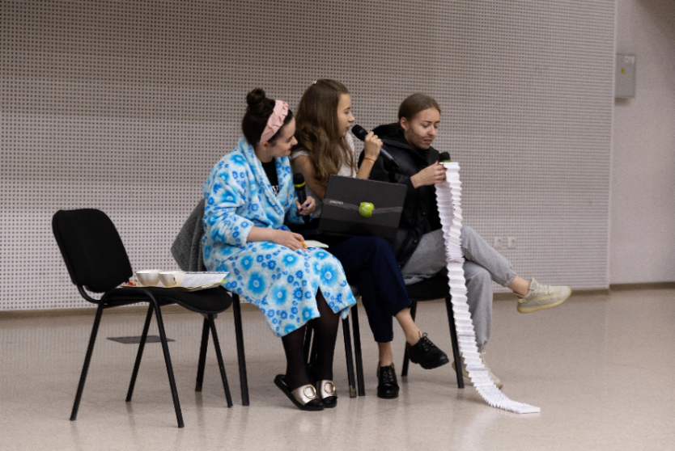
ПРОЕКТ МИНФИНА СТАВРОПОЛЬСКОГО
КРАЯ И СЕВЕРО-КАВКАЗСКОГО ФЕДЕРАЛЬНОГО УНИВЕРСИТЕТА
Конкурс СТЭМ более всего подходит для проработки тем защиты прав потребителей финансовых услуг и защиты от мошеннических действий. Предлагаемые темы СТЭМ:
«Финансовые ловушки»
«Финансовые мошенничества. Найти и обезвредить»
«Финансовые ошибки. Знать и не совершать»
«Финансовая грамотность: учимся и учим»

Slide 4
ЧТО В РЕЗУЛЬТАТЕ?
Качественные результаты мероприятия:
Студенты могут: сформировать команду для СТЭМ; изучить материал, касающийся темы конкурса и переработать его таким образом, чтобы лаконично представить в миниатюре суть проблемы, выводы и решения;
Студенты участники конкурса (команды) имеют возможность; подготовить сценарий, распределить роли и проявить свои творческие умения в подготовке микро спектакля;
Студенты зрители и болельщики являются получателями информации, участвуя в заключительном этапе – Церемонии закрытия конкурса.
Количественные результаты
Мероприятие может быть проведено в качестве массового регионального события. Как правило в первом этапе принимают участие до 20 команд студентов. Количество участников второго этапа ограничивается размерами зала для проведения Церемонии закрытия конкурса – от 150 до 300 человек. Мероприятие может проводиться один или два раза в год.

Slide 5
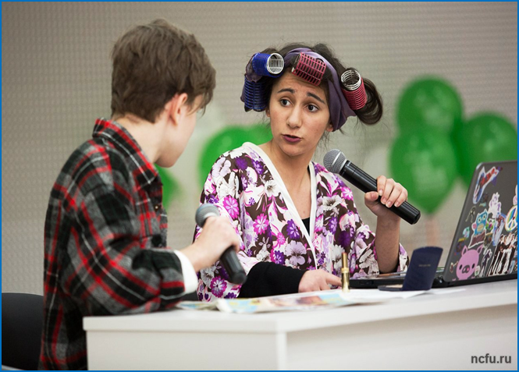
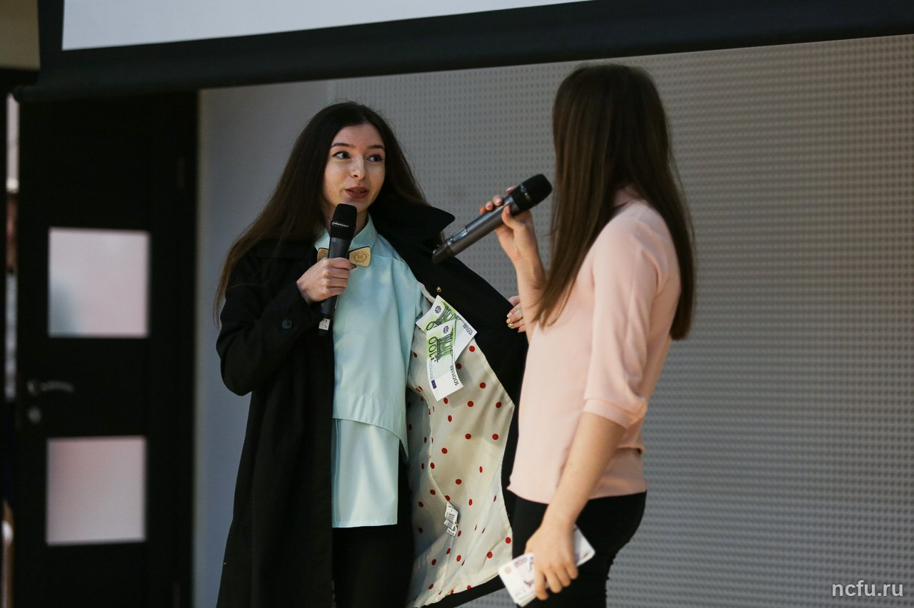
ПРЕДСТАВЛЕНИЕ КОНКУРСНЫХ РАБОТ КОМАНД

Slide 6

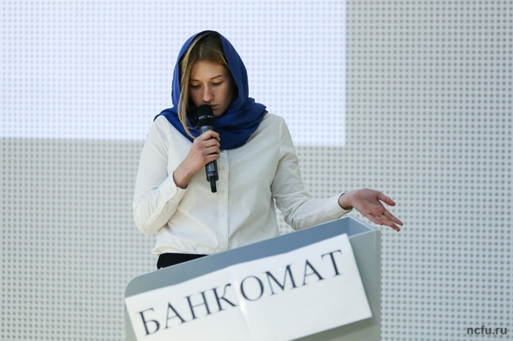
ПО ВОПРОСАМ, СВЯЗАННЫМ С ПРОЕКТОМ:
РЦФГ Ставропольского края,
тел. (8652)992682

